Slide 1
Baze de date relaționale Introducere în SQL

Slide 2
Ce este o Bază de date?
colecție voluminoasă de elemente similare
stocate în vederea analizei
care persistă o perioadă lungă de timp
Modelează aspecte ale lumii reale prin intermediul unui model de date

Slide 3
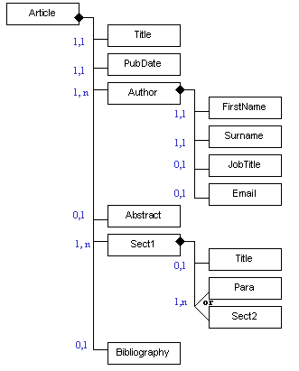
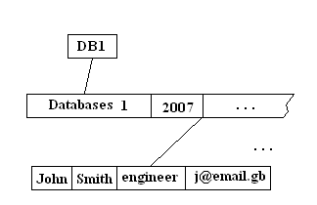
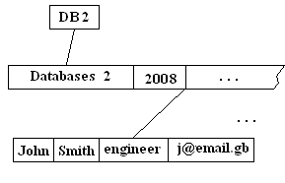
Modelul ierarhic
  Concepte:
  structură arborescentă,
  tip entitate,
  relaţii 1-n,…

Slide 4
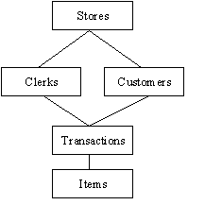
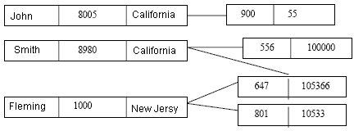
Modelul reţea
  Concepte:
  structură de graf,
  tip articol,
  tip relaţie,…

Slide 5
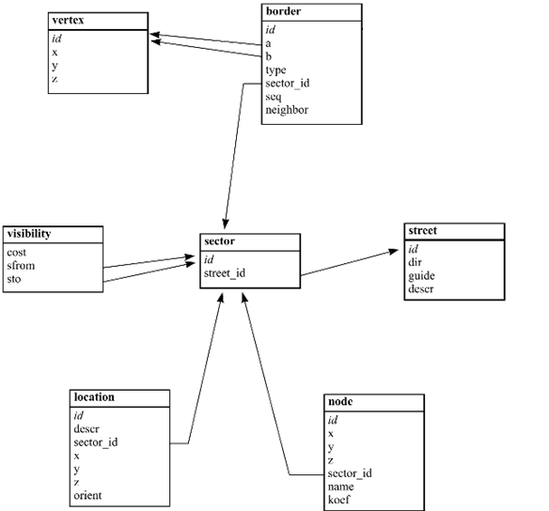
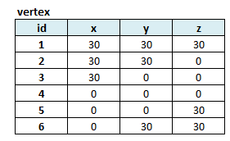
Modelul relaţional
  Concepte:
  tabel, câmp
  cheie primară, cheie străină
  constrângeri de integritate,…

Slide 6
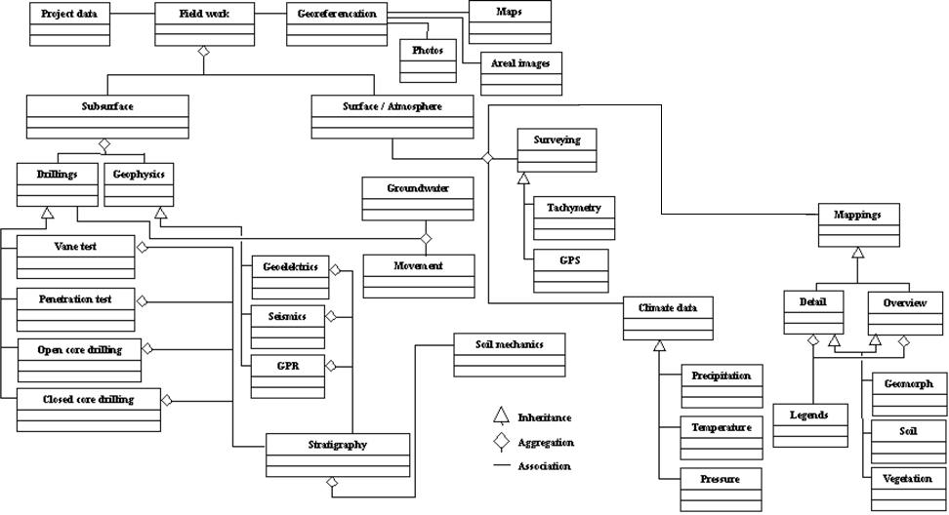
Modelul orientat obiect
  Concepte:
  clase, atribute, metode
  asociere, agregare
  moştenire,…

Slide 7

Schemă vs. Date
Instanţă

Slide 8
Instanţă vs. Bază de Date dacă vorbim la nivelul unei BD
Ce este o instanță a unei baze de date?
Imaginați-vă o bază de date cu tabele ANGAJAT și DEPARTAMENT. Fiecare tabel va avea propriul set de înregistrări. Deoarece se adaugă un nou angajat, noua înregistrare a angajatului va fi inserată în tabel. Când un angajat se mută din departament, înregistrările sale vor fi actualizate sau șterse. În mod similar, dacă există modificări ale departamentului, detaliile respective vor fi modificate sau șterse. Orice detalii noi ale departamentului vor fi adăugate la tabelul DEPARTAMENT.
Что такое экземпляр базы данных?
Представьте себе базу данных с таблицами EMPLOYEE и DEPARTMENT. Каждая таблица будет иметь свой набор записей. По мере добавления нового сотрудника запись о новом сотруднике будет вставлена ​​в таблицу. Когда сотрудник увольняется из отдела, его записи обновляются или удаляются. Точно так же, если есть какие-либо изменения в отделе, соответствующие данные будут изменены или удалены. Любая новая информация об отделе будет добавлена ​​в таблицу DEPARTMENT.

Slide 9
Instanţă vs. Bază de Date dacă vorbim la nivelul unei BD
Ce semnifică acest fapt? În orice moment, are loc o schimbare continuă a înregistrărilor din obiectele unei baze de date. Va exista, fie o creștere, fie o descrestere a numărului de înregistrări, fie vor exista modificări ale datelor existente. În orice moment de timp, va exista un anumit set de înregistrări în fiecare dintre obiecte, care să satisfacă toate condițiile unei baze de date. Aceasta stare de moment a inscrierilor unei BD se numește o instanță a unei baze de date. adică; în orice moment de timp, care exprimă starea bazei de date cu valorile datelor în obiectul său si determină o instanță a bazei de date. Această stare/instanță se schimba din cind in cind.
Что это значит? В любой момент происходит непрерывное изменение записей в объектах базы данных. Произойдет либо увеличение, либо уменьшение количества записей, либо изменения существующих данных. В любой момент времени в каждом из объектов будет определенный набор записей, который будет удовлетворять всем условиям базы данных. Это текущее состояние записей БД называется экземпляром базы данных. то есть; состояние базы данных в любое время, которое выражается значениями данных в ее объекте и определяет экземпляр базы данных. Это состояние / экземпляр время от времени меняется.

Slide 10
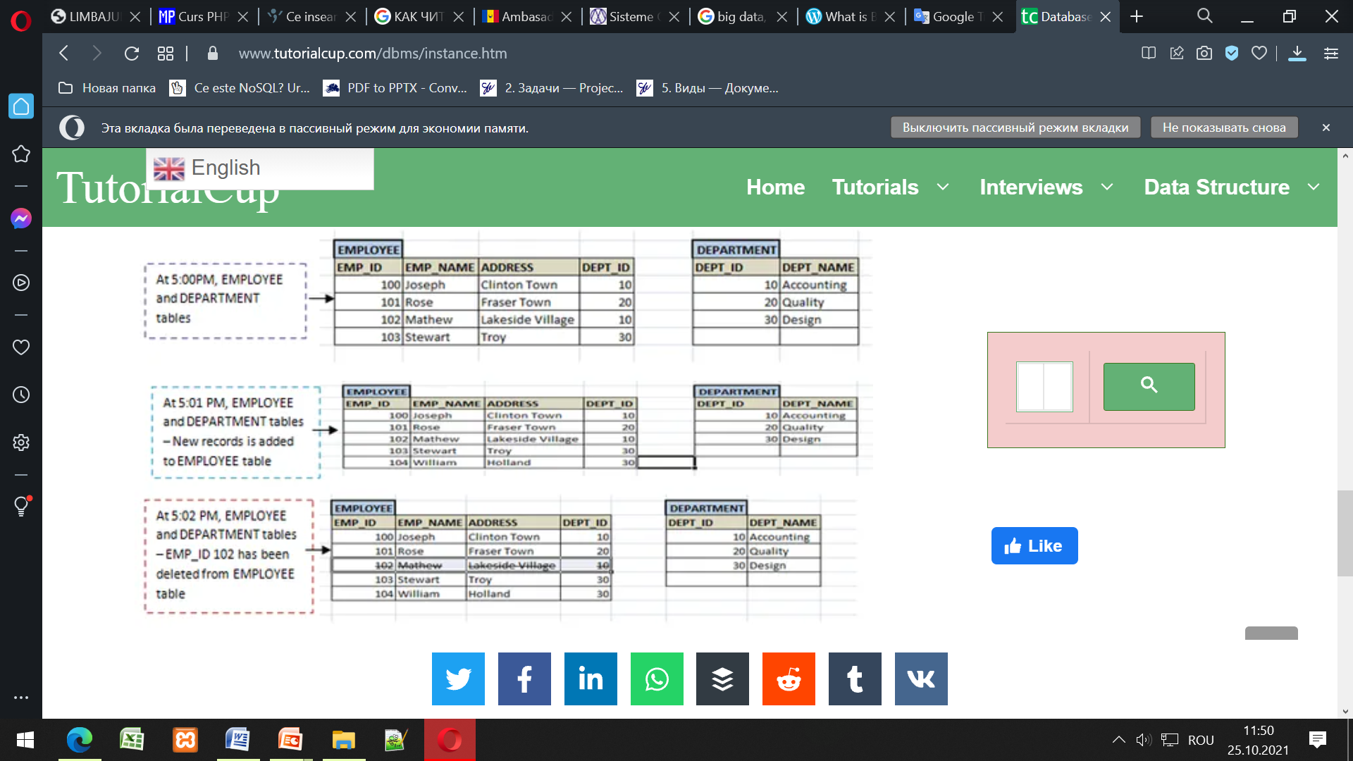
Instanţă vs. Bază de Date dacă vorbim la nivelul unei BD
Uitați-vă la schema de mai jos a obiectelor bazei de date care are tabele ANGAJATE și DEPARTAMENT cu propriul set de date. In el se afișează diferite valori ale obiectului la diferite momente de timp. Fiecare set de date ANGAJAT-DEPARTAMENT reprezintă instanțe ale bazei de date. Mai jos sunt 3 instanțe ale bazei de date.

Slide 11
Instanţă vs. Bază de Date dacă vorbim la nivelul unei BD
Обратите внимание на приведенную ниже схему объектов базы данных, в которых есть таблицы EMPLOYEE и DEPARTMENT с собственным набором данных. Он отображает разные значения объекта в разное время. Каждый набор данных EMPLOYEE-DEPARTMENT представляет собой экземпляры базы данных. Ниже приведены 3 экземпляра базы данных.

Slide 12
Instanţă vs. Bază de Date dacă vorbim de un Server SQL
principala diferență între instanță și baza de date în serverul SQL este asta o instanță este o copie a executabilului sqlservr.exe care rulează ca serviciu de sistem de operare, în timp ce o bază de date este o colecție sistematică de date care stochează date în tabele.
Основное различие между экземпляром данных и базой данных, например на сервере SQL, состоит в том, что экземпляр - это копия исполняемого файла sqlservr.exe, работающего как служба операционной системы, а база данных - это систематический набор данных, в котором данные хранятся в таблицах.

Slide 13
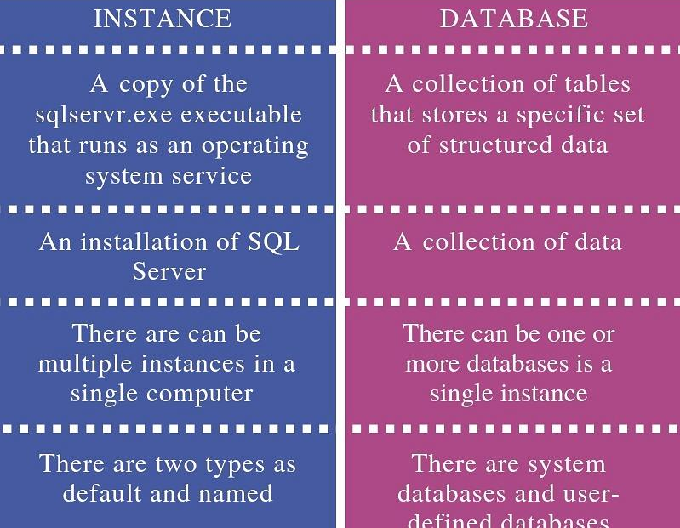
Instanţă vs. Bază de Date

Slide 14
Instanţă vs. Bază de Date
Ce este instanța în SQL Server
O instanță este o copie a fișierului executabil sqlserver.exe. Cu alte cuvinte, este o instalare a SQL Server. În cazul în care programatorul a instalat serverul SQL n ori, atunci numărul n de instanțe va fi creat. Un computer poate rula mai multe instanțe ale motorului bazei de date în timp ce o instanță poate gestiona mai multe baze de date. Atunci când trimiteți date dintr-o aplicație Java sau .NET, este necesar să vă conectați mai întâi la instanța care administrează respectiva bază de date.
Что такое экземпляр в SQL Server Экземпляр - это копия исполняемого файла sqlserver.exe. Другими словами, это установка SQL Server. Если программист установил SQL-сервер n раз, то будет создано n экземпляров. Компьютер может запускать несколько экземпляров ядра базы данных, в то время как один экземпляр может управлять несколькими базами данных. При отправке данных из приложения Java или .NET мы должны сначала войти в экземпляр, который управляет этой базой данных.

Slide 15
Instanţă vs. Bază de Date
Într-un server SQL, există două tipuri de instanțe; ele sunt implicite și numite. Există o instanță implicită, dar mai multe instanțe numite într-o instanță de server SQL. Dacă o anumită solicitare de conectare specifică numai numele computerului, atunci acea conexiune este pentru instanța implicită. Când programatorul dă un nume instanței atunci când o instalează, este o instanță numită. În această situație, o solicitare de conectare ar trebui să aibă numele computerului și numele instanței pentru a se conecta la instanță.
В SQL-сервере есть два типа экземпляров; они неявны \ по умолча-нию и поименованы. Есть экземпляр по умолчанию, но несколько поименованых экземпляров в экземпляре SQL-сервера. Если в конкретном запросе на вход в систему указано только имя компьютера, то это соединение используется для экземпляра по умолчанию. Когда программист дает имя экземпляру при его установке, это поименованный экземпляр. В этой ситуации, запрос на вход должен содержать имя компьютера и имя экземпляра для подключения к экземпляру.

Slide 16
Instanţă vs. Bază de Date
Ce este baza de date în SQL Server
O bază de date este o colecție de date conexe care le stochează în tabele. Un rând dintr-un tabel este un record/inscriere sau o tuplă. O coloană este un atribut. În plus, fiecare coloană stochează datele unui anumit tip de informații, cum ar fi id, nume, vârstă, oraș etc. Bazele de date SQL Server sunt stocate în sistemul de fișiere în fișiere. Într-o bază de date există grupuri de proprietate unu sau mai multe obiecte. Ele sunt numite scheme. Există mai multe obiecte baze de date în fiecare schemă, cum ar fi tabele, vizualizări și proceduri stocate.
Что такое база данных в SQL Server База данных - это набор связанных данных, который хранит их в таблицах. Строка в таблице - это запись или кортеж. Столбец - это атрибут. Кроме того, в каждом столбце хранятся данные определенного типа информации, например идентификатор, имя, возраст, город и т. Д. Базы данных SQL Server хранятся в файловой системе в файлах. В базе данных есть группы свойств одного или нескольких объектов. Их называют схемами. В каждой схеме есть много объектов базы данных, таких как таблицы, представления и хранимые процедуры.

Slide 17
CONCLUZIE: Instanţă vs. Bază de Date
Relația dintre instanță și bază de date în SQL Server
O singură instanță gestionează mai multe baze de date.
Diferența dintre instanță și bază de date în SQL Server
Definiție
O instanță este o copie a executabilului sqlservr.exe care rulează ca serviciu de sistem de operare. O bază de date este o colecție de tabele care stochează un set specific de date structurate.
Astfel, aceste definiții conțin principala diferență între instanță și bază de date în serverul SQL.
Связь между экземпляром и базой данных в SQL Server
Один экземпляр управляет несколькими базами данных.
Разница между экземпляром и базой данных в SQL Server Определение
Экземпляр - это копия исполняемого файла sqlservr.exe, работающего как служба операционной системы. База данных - это набор таблиц, в которых хранится определенный набор структурированных данных.
Таким образом, эти определение содержат основное различие между экземпляром и базой данных на сервере SQL.

Slide 18
Ce este un SGBD?
◼ Colecţie integrată de instrumente pentru
… crearea unei baze de date şi specificarea
structurii acesteia;
… interogarea şi modificarea eficientă a
datelor;
… securizarea datelor;
… controlul accesului la date de către mai mulţi utilizatori la un moment dat;
…

Slide 19

SGBD-uri generale (SQL)

Slide 20
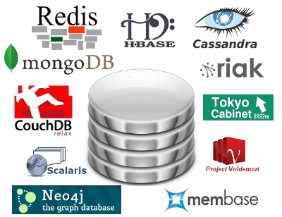
SGBD NoSQL

Slide 21

SGBD Multimedia

Slide 22
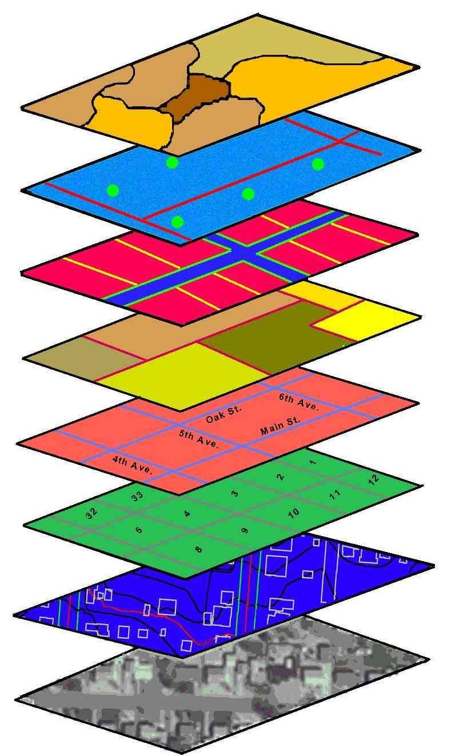
Geographical Information Systems
(GIS)

Slide 23
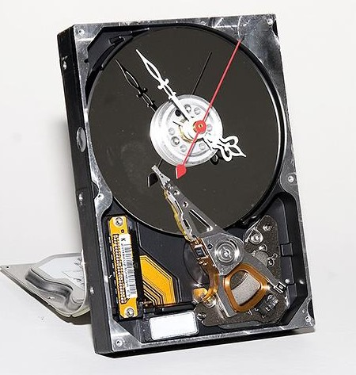
SGBD
Real-Time

Slide 24
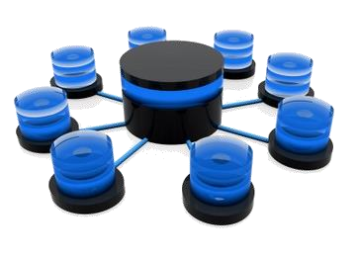
Data Warehouse

Slide 25

SGBD-uri active

Slide 26
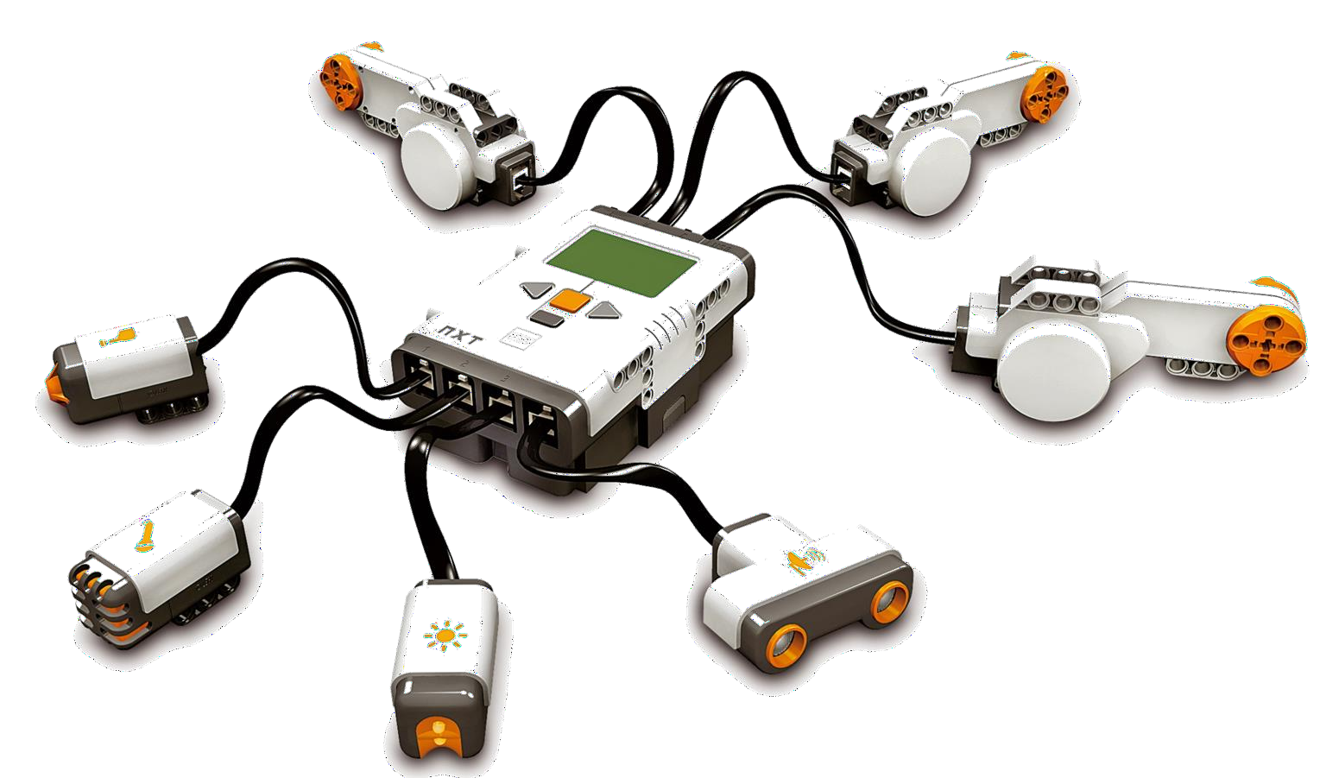
Data Stream Management System
Система управления потоками данных

Slide 27
DBMSs /SGBD/ СУБД
are
getting
smaller
and
smaller
sunt
din ce
in ce
mai
mici
станов- ятся
все
меньше и
меньше

Slide 28
Databases
are
getting
bigger
and
bigger
Bazele de Date
devin
din ce
în ce
mai
mari
Базы Данных
становятся
всё
больше
и
больше

Slide 29

Când utilizăm baze de date?

Slide 30

1. Persistenţă/Existență
(Fară ele nu se poate!)

Slide 31

2. Cantitate mare de date

Slide 32
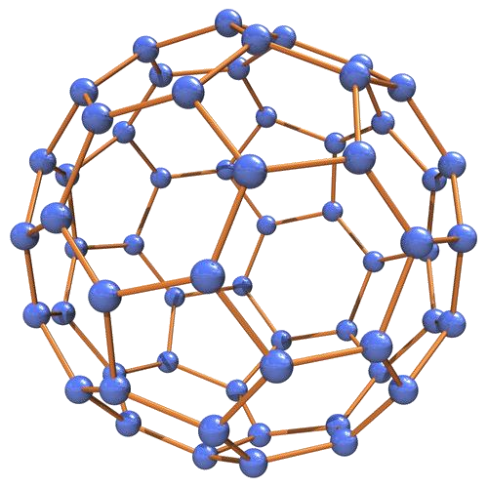
3. Date structurate

Slide 33

4. Integritate

Slide 34

5. Acces Concurent/Distribuit

Slide 35



Slide 36

7. Transmiterea datelor altor aplicaţii

Slide 37
Când NU
utilizăm
baze de date?

Slide 38

1. Investiţia iniţială e prea mare

Slide 39

2. Prea mult efort

Slide 40

3. Aplicaţia e simplă, bine-definită,
fără modificări
ulterioare

Slide 41

4. Nu este necesar accesul mai multor utilizatori la date

Slide 42
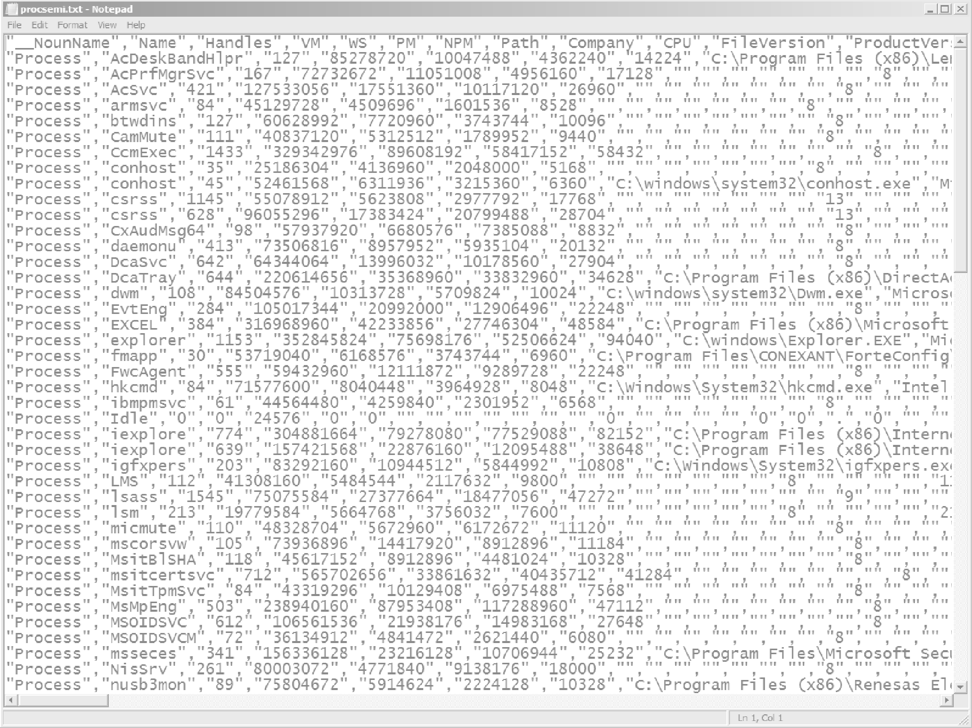



Slide 43
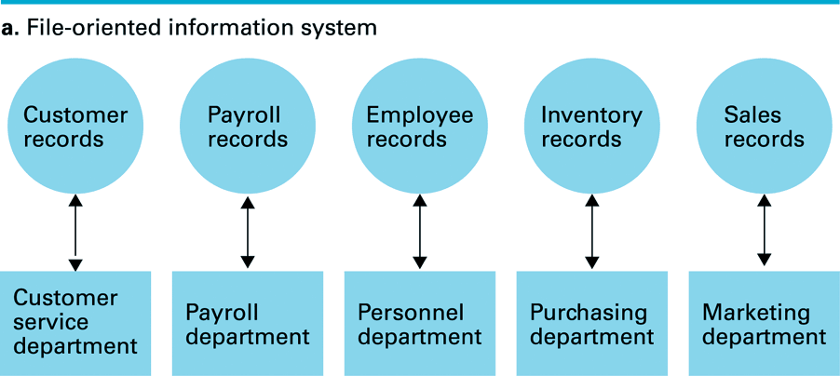
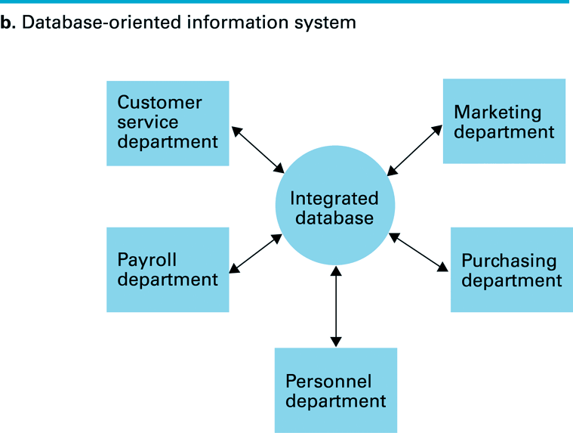
Fişiere text vs. Bază de date
a. Fişiere text: sistem de stocare unidimensională
b. Bază de date: stocare multidimensională

Slide 44
PROVOCĂRILE UTILIZĂRII FIȘIERELOR TEXT
prezintă mai multe formate de memorare a datelor; codul scris într-o manieră ad-hoc pentru o aplicație nu poate fi exploatat pentru aplicații pe alte fișiere
există redundanță în memorarea datelor, unele dintre acestea se regăsesc în mai multe fișiere; acest fapt poate duce la inconsistența datelor
operațiile de citire / scriere sunt descrise în program; se ia în considerare o anumită
structură a înregistrărilor, fapt ce conduce la greutăți în dezvoltarea unui program (prin schimbarea structurii fișierelor trebuie modificat programul)
este dificilă obținerea datelor care îndeplinesc anumite condiții
actualizarea datelor este complexă (e.g., modificarea unor valori din înregistrări, ștergerea unor înregistrări)
verificarea anumitor condiții de integritate (corectitudine) se face din program
trebuie gestionată memoria internă (e.g., cum se încarcă o colecție de date de zeci sau
sute de GB în memorie pentru procesare?)

Slide 45
PROVOCĂRILE UTILIZĂRII FIȘIERELOR TEXT (CONT)
nu există proceduri de securitate adecvate, i.e., e nevoie de politici de
securitate în care diferiților utilizatori li se acordă sau nu permisiunea de a
accesa anumite porțiuni din date
nu se poate controla ușor accesul concurent la date
datele trebuie readuse la o formă corectă dacă sistemul întâmpină probleme în timp ce se operează modificări asupra lor, e.g., o operațiune bancară care transferă bani din contul A în contul B este întreruptă de o pană de curent
după ce a scos bani din contul A, dar înainte de a-i fi depus în B; datele trebuie
readuse la forma corectă, banii trebuie puși înapoi în contul A
fișierele sunt utile pentru programe care necesită puține date și sunt folosite de un singur utilizator, însă astăzi crește atât cantitatea de date, cât și numărul utilizatorilor care folosesc o anumită aplicație

Slide 46
Modelul Relaţional

Slide 47

Modele de date
Modelul ierarhic (1965)
Modelul rețea (1965)
Modelul relațional (1NF) (1970s)
Model relațional imbricat (1970s)
Obiecte complexe (1980s)
Model obiectual (1980)
Model relațional-obiectual (1990s)
XML (DTD), XML Schema (1990s)

Slide 48
Model relațional - idei
Utilizează o structură de date simplă: Tabela
  simplu de înțeles
  utilă în modelarea multor situaţii/entităţi din lumea reală
  conduc la interogări de o complexitate redusă
Utilizeză matematica în descrierea / reprezenta rea înregistrărilor şi a colecţiilor de înregistrări: Relația
  pot fi modelate formal
  permit utilizarea de limbaje de interogare formale
  au proprietăţi ce pot fi modelate şi demostrate matematic

Slide 49
Relaţia – definiţie formală
O relaţie sau structura unei relaţii R este o
listă de nume de atribute [A₁, A₂, …, A_{n}].
Domeniu = mulţime de valori scalare
(tipuri atomice - intreg, text, dată, etc)
D_{i} = Dom(A_{i}) - domeniul lui A_{i}, i=1..n
Instanţa (экземпляр) unei relaţii ([R]) e o submulţime a
D₁×D₂ × … × D_{n}

Slide 50
Relaţia – definiţie formală
Grad (aritate /степень) = numărul tuturor atributelor din structura unei relaţii
Tuplu/кортеж = un element al instanţei unei relaţii, o înregistrare. Toate tuplurile unei relaţii sunt distincte!
Cardinalitate/кардинальность/мощность = numărul tupluri unei relaţii

Slide 51
Exemplu de schemă a unei relații
◼ Students(sid:integer; name:string;email:string; age:integer; gr:integer)
nume câmp
tip câmp (domeniu)
structură relație
instanță relație
tuplu
◼ cardinalitate = 4, grad = 5, toate tuplurile distincte !
sid | name | email | age | gr
2833 | Jones | jones@scs.ubbcluj.ro | 19 | 231
2877 | Smith | smith@scs.ubbcluj.ro | 20 | 232
2976 | Jones | jones@math.ubbcluj.ro | 21 | 233
2765 | Mary | mary@math.ubbcluj.ro | 22 | 233

Slide 52
Baze de date relaţionale
O bază de date este o mulţime de relaţii
Structura unei baze de date este mulţimea structurilor relaţiilor acesteia
Instanţa (starea/ (экземпляр) ) unei baze de date este mulţimea instanţelor relaţiilor acesteia

Slide 53
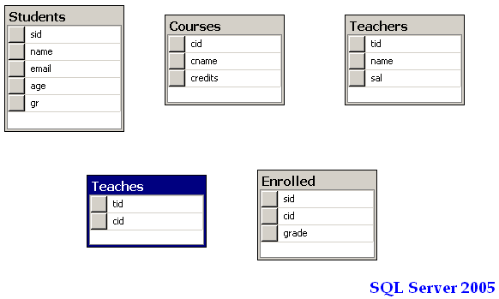
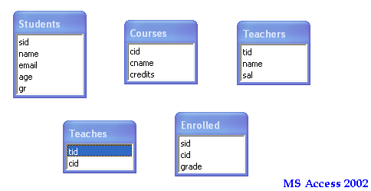
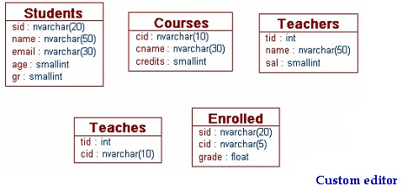
Repezentarea grafică a relaţiilor
Students(sid:string, name:string, email:string, age:integer, gr:integer) Courses(cid: string, cname: string, credits:integer) Enrolled(sid:string, cid:string, grade:double)
Teachers(tid:integer; name: string; sal : integer)
Teaches(tid:integer; cid:string) /Integer - INT, string –VARCHAR(N)
Double -DOUBLE(M,N)
SARCINA
Ceati o BD
in XAMPP
Cu structura
tabelelor
de mai sus

Slide 54
Constrângeri de integritate (CI)
Ограничения целостности (ОЦ)
CI: sunt condiţii ce trebuie să fie îndeplinite de către orice instanţă a unei baze de date
  specificate la momentul definirii structurii relaţiei
  verificate la modificarea conţinutului relaţiei
O instanţă a unei relaţii că este legală dacă
satisface toate CI specificate
  SGBD nu va permite instanţe ilegale

Slide 55
Constrângeri de integritate - exemple
Students(sid:string, name:string, email:string, age:integer, gr:integer)
  Constrângere de domeniu: gr:integer
  Constrângere de interval: 18 ≤ age ≤ 70
TestResults(sid:string, TotalQuestions:integer, NotAnswered:integer, CorrectAnswers:integer, WrongAnswers:integer)
  TotalQuestions = NotAnswered + CorrectAnswers +
WrongAnswers – NU este o CI!

Slide 56
Chei Primare
O mulţime de atribute reprezintă o cheie a unei relaţii dacă:
  NU există două tuple care au aceleaşi valori pentru toate atributele
ŞI
  Aceste lucru NU este adevărat pentru nici o submuţime a cheii
Dacă a 2-a afirmaţie este falsă → super cheie
Daca există >1 cheie pentru o relaţie → chei candidat
Una dintre cheile candidat este selectată ca cheie primară

Slide 57
Chei străine (externe)
◼ O cheie străină (externă) este o mulţime de câmpuri a unei relaţii utilizate pentru a `referi’ un tuplu al unei alte relaţii (un fel de `pointer logic’).
◼ Aceasta trebuie să corespundă cheii primare din a doua relaţie.
  Students(sid (PK):string, name:string, email:string, age:integer, gr:integer)
De exemplu pentru
Enrolled (sid (FK): string, cid: string, grade: double)
sid este cheie externă referind Students

Slide 58
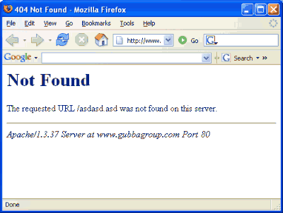
Integritate referenţială
Ссылочная целостность
◼ Integritate referenţială = nu sunt permise valori pentru cheia străină care nu se regăsesc în tabela referită.
Exemplu de model de date fără integritate referenţială:
Link-uri HTML

Slide 59



Integritate referenţială
Fie Students şi Enrolled; sid in Enrolled este o cheie străină ce se referă la înregistrări din Students.
Adaugarea in Enrolled a unui tuplu cu
un sid de student inexistent, acesta va
fi respins de SGBD.
Enrolled Students
SARCINA
Inserati datele
Realizati
in XAMPP
operatia
sid | cid | grade
1234 | Alg1 | 9
1235 | Alg1 | 10
1234 | DB1 | 10
sid | name | email | age | gr
1234 | John | j@cs.ro | 21 | 331
1235 | Smith | s@cs.ro | 22 | 331
1236 | Anne | a@cs.ro | 21 | 332

Slide 60


Integritate referenţială
Dacă o înregistrare din Students este ştearsă dar ea este referită din Enrolled:
  se şterg toate înregistrările ce o refera din Enrolled.
  NU se permite ştergerea înregistrării din Students
  sid din Enrolled va avea asignată o valoare implicită.
  sid din Enrolled va avea asignată valoarea null.
Enrolled
Students
SARCINA
Realizati
in XAMPP
operatia
sid | cid | grade
1234 | Alg1 | 9
1235 | Alg1 | 10
1234 | DB1 | 10
sid | name | email | age | gr
1234 | John | j@cs.ro | 21 | 331
1235 | Smith | s@cs.ro | 22 | 331
1236 | Anne | a@cs.ro | 21 | 332

Slide 61
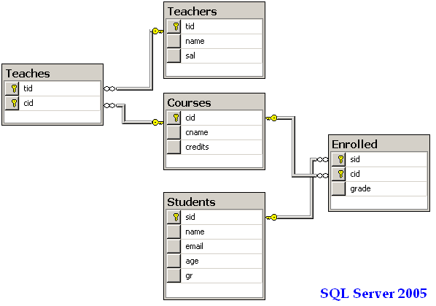
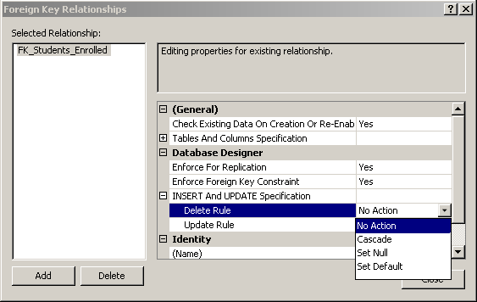
Repezentarea grafică a CI

Slide 62
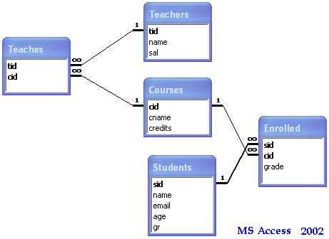
Repezentarea grafică a CI

Slide 63
Cum apar CI?
CI se bazează pe semantica entităţilor din lumea reală / conceptuală modelate.
Putem verifica dacă o CI este incălcată de instanţa unei tabele, însă NU vom putea deduce dacă o CI este adevărată doar consultând o singură instanţă.
◼ O CI se referă la toate instanţele posibile ale unei tabele
Cheile primare şi externe sunt cele mai comune CI;

Slide 64




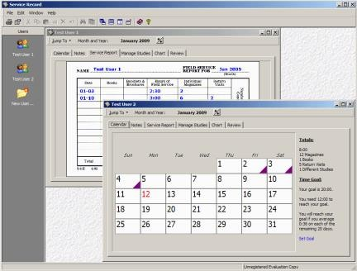







Nivelele de abstractizare
Nivele diferite de abstractizare

Slide 65
STUDENT
Name
Date of birth
Sex CNP
Group

Slide 66
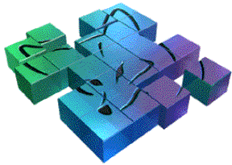
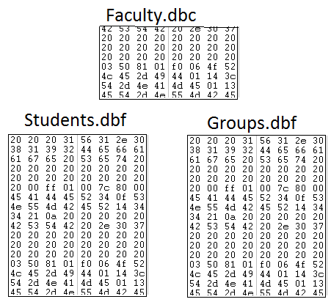
Structura fizică

Slide 67
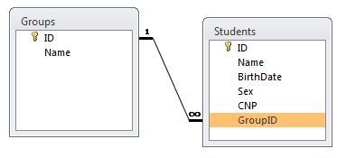
Structura conceptuală

Slide 68
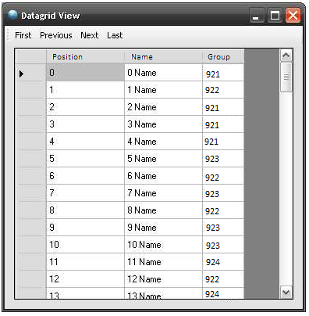
Vizualizare pentru utilizator

Slide 69
Nivelele de abstractizare
◼ Mai multe structuri externe (views), câte o singură
structură conceptuală (logică) şi o structură fizică (internă).
◼ Views – cum văd utilizatorii
datele.
View 1
View 2
View 3
Struct. conceptuală
◼ Conceptual - modelul logic
compus din relaţii, atribute, etc
Structura fizică
◼ Fizic - fişierele de date şi indecşi
Disc

Slide 71
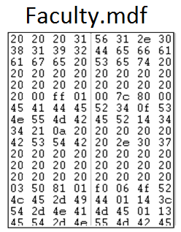
Independenţa fizică a datelor

Slide 72
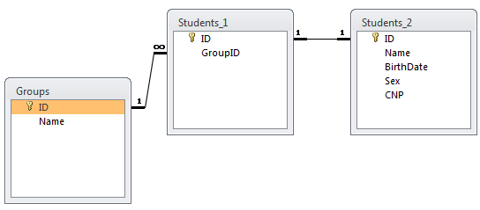
Independenţa logică a datelor

Slide 73
Interogări
Posibile informaţii pe care dorim sa le obţinem din baza de date anterioară (Faculty Database) :
  Care este numele studentului cu sid = 2833?
  Care este salarul profesorilor care predau cursul Alg100?
  Câţi studenţi sunt înscrişi la cursul Alg100?
Astfel de întrebări referitoare la datele stocate
într-un SGBD se numesc interogări.
→ limbaj de interogare

Slide 74
Limbaje SGBD
Data Definition Language (DDL)
  Definesc structura conceptuală
  Descriu constrângerile de integritate
  Influenţează structura fizică (în anumite SGBD-uri)
Data Manipulation Language (DML)
  Operaţii aplicate instanţelor unei baze de date
  DML procedural (cum?) vs. DML declarative (ce?)
Limbaj gazdă
  Limbaj de programare obişnuit ce permite utilizatorilor
să includă comenzi DML în propriul cod

Slide 75
Limbaje de interogare pentru BD
relaţionale
SQL (Structured Query Language)
SELECT name FROM Students WHERE age > 20
Algebra
π_{name}(σ_{age > 20} (Students))
Domain Calculus
{<X>| ∃V ∃Y ∃Z ∃T : Students(V, X, Y, Z, T) ∧ Z>20}
T-uple Calculus
{X| ∃Y : Y∈Students ∧ Y.age > 20 ∧ X.name =Y.name}

Slide 76
Structured Query Language (SQL)
Dezvoltat de IBM (system R) în anii 1970
Ulterior a apărut nevoia de standardizare
Standarde (ANSI):
  SQL-86
  SQL-89 (minor revision)
  SQL-92 (major revision) - 1,120 pagini
  SQL-99 (major extensions) - 2,084 pagini
  SQL-2003 (sectiuni SQL/XML) - 3,606 pagini
◼SQL-2006
◼SQL-2008
◼SQL-2011

Slide 77
Nivele SQL
Data-definition language (DDL):
  Creare / stergere / modificare tabele şi views.
  Definire constrangeri de integritate (CI’s).
Data-manipulation language (DML)
  Permit formularea de interogari
  Inserare /ştergere / modificare înregistrări.
Controlul accesului:
  Asignează sau elimină drepturi de acces si modificare a tabelelor şi a view-urilor.

Slide 78
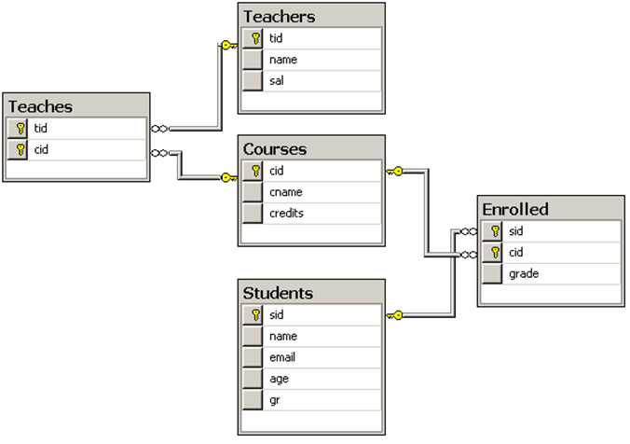

Slide 79
Students
sid | name | email | age | gr
1234 | John | j@cs.ro | 21 | 331
1235 | Smith | s@cs.ro | 22 | 331
1236 | Anne | a@cs.ro | 21 | 332
SARCINA
Inserati datele
Realizati
in XAMPP
Enrolled
sid | cid | grade
1234 | Alg1 | 9
1235 | Alg1 | 10
1237 | DB2 | 9
Courses
cid | cname | credits
Alg1 | Algorithms1 | 7
DB1 | Databases1 | 6
DB2 | Databases2 | 6

Slide 80
SELECT
Studenţii cu vârsta de 21 de ani:
SELECT *
FROM Students S
WHERE S.age = 21
sid | name | email | age | gr
1234 | John | j@cs.ro | 21 | 331
1236 | Anne | a@cs.ro | 21 | 332
Returnează doar numele şi adresele de e-mail:
SELECT S.name, S.email FROM Students S
WHERE S.age = 21
name | email
John | j@cs.ro
Anne | a@cs.ro

Slide 81
Interogare SQL
simplă
SELECT [DISTINCT]target-list FROM relation-list
WHERE qualification
relation-list - lista de nume de relaţii/tabele.
target-list - listă de attribute ale relaţiilor din
relation-list
qualification - comparaţii logice (Attr op const sau Attr1 op Attr2, unde op is one of <, >, =, ≤, ≥, ≠) combinate cu AND, OR sau NOT.
DISTINCT (optional) - indică faptul că rezultatul final nu conţine duplicate.

Slide 82
Evaluare conceptuală
SELECT [DISTINCT]target-list FROM relation-list
WHERE qualification
Calcul produs cartezian al tabelelor din relation-list.
Filtrare înregistrări ce nu verifică qualifications.
Ştergere atribute ce nu aparţin target-list.
Dacă DISTINCT e prezent, se elimină înregistrările duplicate.

Slide 83
PRODUS CARTEZIAN
ELIMINA LINII
ELIMINA COLOANE
ELIMINA DUPLICATE

Slide 84
Această strategie e doar
la nivel conceptual!
Modul actual de evaluare
a unei interogări
e mult optimizat

Slide 85
Variabile de interval/Интервальные переменные
SELECT S.name, E.cid
FROM WHERE
Students S, Enrolled E S.sid=E.sid AND E.grade=10
SELECT name, cid
FROM WHERE
Students, Enrolled Students.sid=Enrolled.sid
AND grade=10

Slide 86
Interogare:
Studenţii care au cel puţin o notă
SELECT S.sid
FROM WHERE
Students S, Enrolled E S.sid=E.sid
Rezultatul e diferit cu DISTINCT?
Ce efect are înlocurea S.sid cu S.sname în clauza
SELECT?
Rezultatul e diferit cu DISTINCT în acest caz?

